Slide 1

誤情報の直線的伝搬モデル
伝言ゲーム型の情報伝達と誤差の蓄積について
デマ・誤情報拡散の検討

Slide 2


背景：情報拡散には2つの見方がある
右の図ではネットワーク型の拡散図を描いたが、今回は「直線的な伝搬」に着目する
ネットワーク型拡散
直線的伝搬（今回の焦点）
多数のノードが相互に接続し、複数経路で同時に拡散
SNS・ネット上の情報拡散に近い
誰が誰に伝えたかの追跡が難しい
1人から次の1人へ一直線に伝わる（伝言ゲーム型）
各ステップで少しずつ内容が変化・劣化する
誤差の蓄積過程をシンプルにモデル化しやすい

Slide 3


直線的伝搬モデルの概要
「伝言ゲーム」のように、情報が人から人へ一列に伝わっていく過程を考える
1人目
2人目
3人目
4人目
5人目
N人目
各ステップ（人から人への伝達）で、一定の確率 r（誤り率）で内容が変化・誤って伝わると仮定する
N 回の伝達を経た後、情報がどの程度「元の形」から変化しているかをモデル化する

Slide 4
数理モデル化：誤差の蓄積
変数の定義
モデルデータ
r：1回の伝達あたりの誤り率（0〜1）
N：伝達の回数（人数－1）
P(N)：N回後も正確に伝わっている確率
1 − P(N)：誤差が蓄積している確率
r（誤り率） | N=5 | N=10 | N=20
N = 1 | 90% | N = 8 | 43%
N = 2 | 81% | N = 9 | 38,7%
N = 3 | 72.9% | N = 10 | 34.8%
表：r=0.1 P(N)の値
P(N) = (1 − r)^{N}
r=10%でも10人経由で正確さは35%まで低下 → 人数が増えるほど急速に劣化
各ステップの誤りが独立に起こると仮定した単純なべき乗モデル

Slide 5
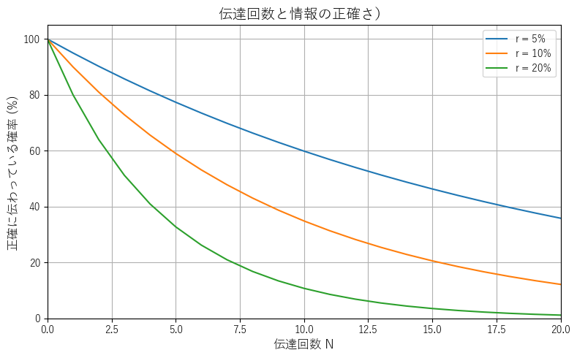
シミュレーション：誤り率と伝達回数の関係
誤り率 r ごとに、伝達回数 N が増えるにつれ正確に伝わる確率がどう低下するか

Slide 6
拡張モデル①：自己修復率を考慮したモデル
変数の定義
モデルデータ
r：1回の伝達あたりの誤り率（0〜1）
s：誤りが生じても自己修復される確率（0〜1）
N：伝達の回数（人数－1）
P(N)：N回後も正確に伝わっている確率
N | r=5%, s=90% | r=10%, s=80% | r=20%, s=70%
N=5 | 97.5% | 90.4% | 73.4%
N=10 | 95.1% | 81.7% | 53.9%
N=20 | 90.5% | 66.8% | 29.0%
表：自己修復モデル（r・s別）の P(N)
P(N) = {(1−r) + r・s}^{N}
自己修復率 s が高いほど、誤り率 r が大きくても劣化は緩やかになる
誤りが生じても確率 s で元の内容に修復されると仮定した拡張モデル

Slide 7
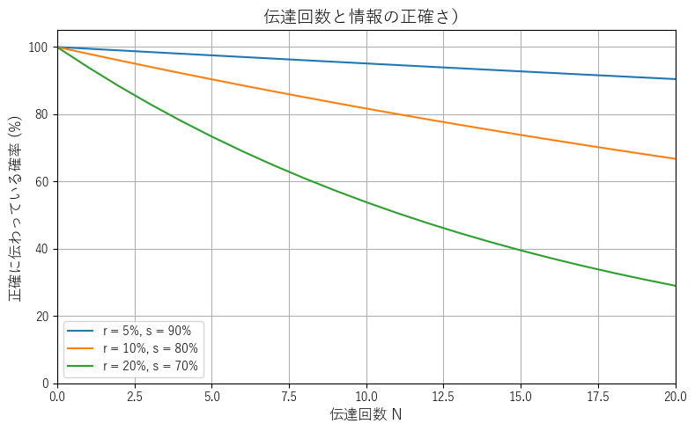
シミュレーション：自己修復モデルの比較
誤り率 r と自己修復率 s の組み合わせによって、正確さの低下の仕方がどう変わるか

Slide 8
拡張モデル②：ベータ分布による誤り率の揺らぎ
変数の定義
モデルデータ
r：誤り率。一定値ではなくベータ分布 Beta(α, β) に従うと仮定
N：伝達の回数（人数－1）
P(N)：N回後も正確に伝わっている確率の期待値
α, β：分布の形状パラメータ（平均誤り率 = α/(α+β)）
N | ベータ分布モデル | 固定 r=20% モデル | 差
N=5 | 39.6% | 32.8% | +6.8pt
N=10 | 21.1% | 10.7% | +10.4pt
N=20 | 8.9% | 1.2% | +7.7pt
表：平均誤り率20%（α=2, β=8）における比較
P(N) = B(α, β+N) / B(α, β)
誤り率のばらつきを考慮すると、劣化は緩やかでも一部で誤りが残りやすくなる
ベータ分布の共役性により、積分後も P(N) が閉じた式で求まる

Slide 9
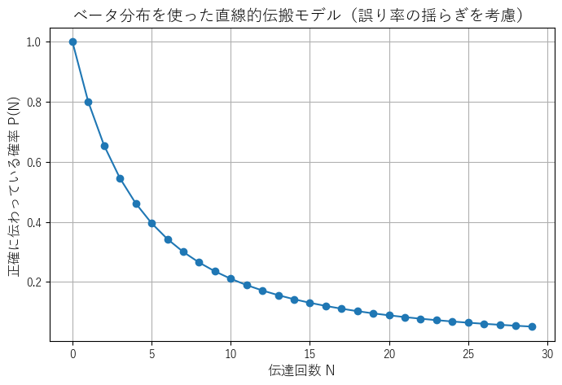
シミュレーション：ベータ分布モデルの推移
誤り率のばらつきを考慮すると、正確さの低下は緩やかになりつつ裾が長く残る

Slide 10



論点・課題
誤り率 r の数値化が困難
人が介在することの複雑さ
生物学的アナロジーの限界
「文章のエラー」を0.1のような単一の数値に置き換えるのは実務上難しい。誤りの種類（要約・誇張・省略など）によって性質が異なる。
「間に人間が入る」ことで、単純な複製エラーではなく、解釈・意図的な言い換えが加わる。ネット上の機械的転送とは異なる。
DNA複製エラーとの類似は直感的だが、情報伝達には「悪意」や「誇張のインセンティブ」など、生物学的モデルにはない要素がある。

Slide 11
まとめ・今後の検討
1
直線的伝搬（伝言ゲーム型）は P(N) = (1−r)^N というシンプルな式でモデル化できる
2
r（誤り率）の設定次第で、少ない伝達回数でも情報の正確さは急速に低下する
3
自己修復率 s やベータ分布の揺らぎを導入すると、より現実的な劣化過程を表現できる
4
ネットワーク型拡散との組み合わせ（直線＋分岐）や、r・s の実測値推定が今後の課題

